Slide 1
프로젝트 명
0.0
0000.00.00
홍길동

Slide 2
서비스 개요
2
구분 | 내용
기획배경 | 기획을 진행하는 원인과 이유를 정리해주세요.
기획목적 | 기획의 목적을 정리해주세요. 기획의 목적은 정성적인 기준이어야 합니다.
기대효과 | 해당 기획안의 구현을 통해 기대하는 바를 정량적으로 정리해주세요. 기대효과는 앞서 정리한 기획의 목적을 정량화 함을 의미합니다.
기능요약 | 범위 내 주요 기능 및 서비스의 내용을 요약 정리합니다.
개발환경 | 서비스 구현에 사용된 IDE 및 API를 기록합니다.
기획일정 | 1W |  |  |  |  |  |  | 2W |  |  |  |  |  |  | 3W |  |  |  |  |  |  | 4W |  |  |  |  |  |  | 5W
 | 1 | 2 | 3 | 4 | 5 | 6 | 7 | 8 | 9 | 10 | 11 | 12 | 13 | 14 | 15 | 16 | 17 | 18 | 19 | 20 | 21 | 22 | 23 | 24 | 25 | 26 | 27 | 28 | 29 | 30
Business modeling
Benchmarking
Value Proposition
Service Modeling
Service Policy
User interface

Slide 3
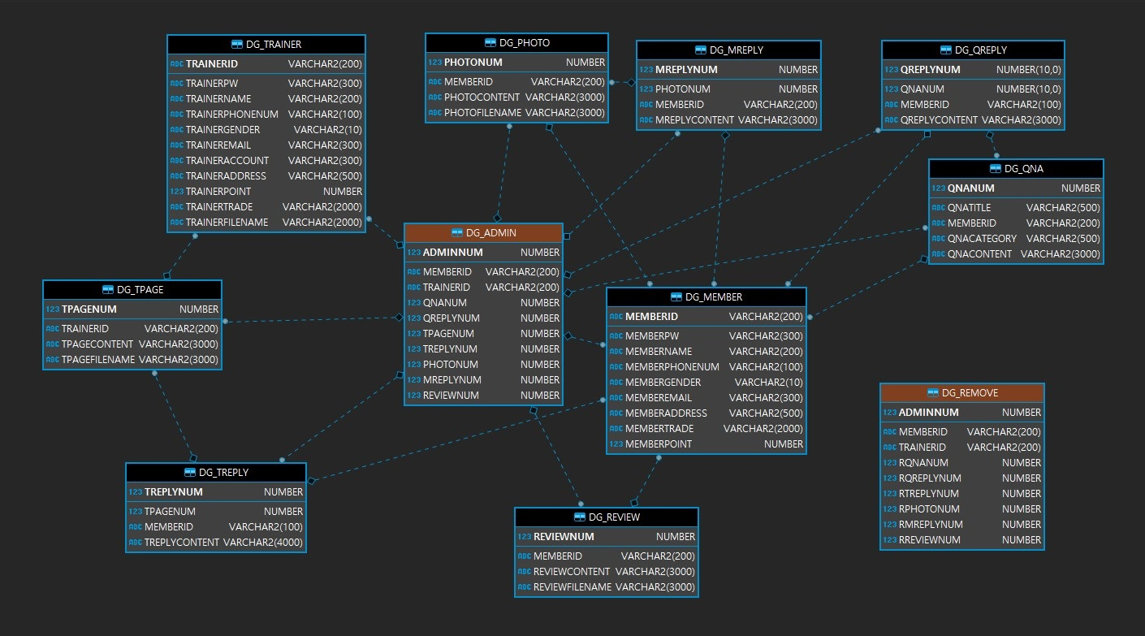
ERD
3

Slide 4
User flow
4
Login User flow | 1 STEP. Process name. | 2 STEP. Process name. | 3 STEP. Process name. | 4 STEP. Process name.
START
Process
Process
Process
Process
Process
Process
END
Process
logic
NO
YES
Process
Process
Process
logic
NO
Process
Process
YES
Process
Process
Process
Process
Connect
Connect

Slide 5
Logic process
결제 내역
리뷰 쓰기
회원 마이페이지
회원 탈퇴
정보 수정
운동 성향 알아보기
회원
운동하기/게시판
회원사진
트레이너 페이지
지역 검색
관심 분야
트레이너 목록
트레이너 상세설명
결제하기
포인트 충전
상담하기
상담 종료
비밀번호 찾기
로그인
아이디 찾기
일반인 로그인
ID/PW 입력
유효성 검사
일반인 회원가입
정보 입력
유효성 검사
메인 페이지
포인트 환전
트레이너 마이페이지
회원 탈퇴
정보 수정
게시글
ID/PW 입력
유효성 검사
트레이너
트레이너 로그인
아이디 찾기
비밀번호 찾기
트레이너 회원가입
정보 입력
유효성 검사
문의 게시판
자주하는 질문
Q&A
관리자 게시판

Slide 7
7
Summery.
Summery에는 해당 페이지와 관련된 요약사항을 정리해주세요. Content_#001 Content_#002 Content_#003
1
2
3
4
5
6
7

